Slide 1

I HEAR I SAY
PTUT 2016
Yoann Gathignol – Titouan Bouete-Giraud – Guillaume Robert 1A
Superviseur : Laurence Redon
Client : Isabelle Clavel

Slide 2
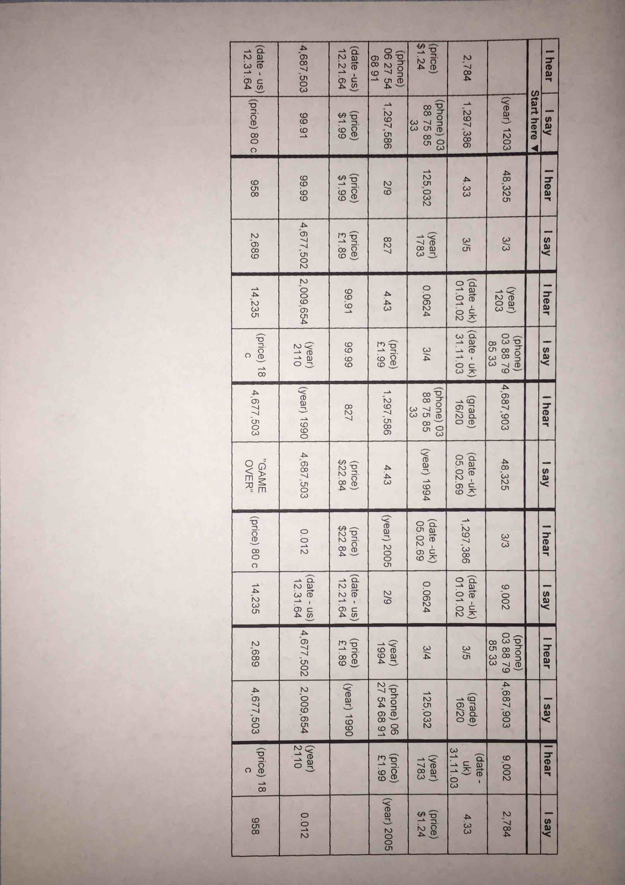
Bilan
Technique
Introduction

Slide 3
Présentation de l’existant
Bilan
Technique
Introduction

Slide 4
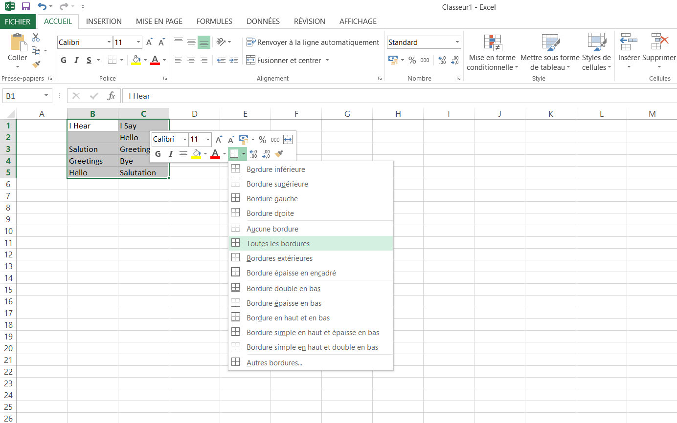
Présentation de l’existant
Bilan
Technique
Introduction

Slide 5
Présentation de l’existant
Bilan
Technique
Introduction
Mise en forme
Remplir les cases
Imprimer
Modification compliquée

Slide 6
Choix techniques
Bilan
Technique
Introduction

Slide 7
Choix techniques
Java AWT/Swing
Librairies Interfaces (code existant)
(//aisance avec le langage)
Format .CSV
Stockage de données
Facilement utilisable en java (//points virgules)

Slide 8
Bilan
Technique
Introduction
x
I Hear
I Say
I Hear
I Say
Créer
Importer
Exporter
Imprimer
Liste des grilles

Slide 9
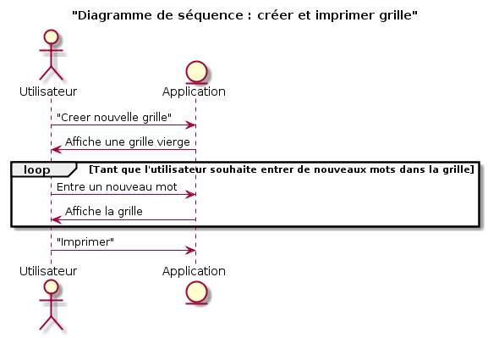
Créer / modifier grille
Bilan
Technique
Introduction
DSS
(// expliquer ce qui ce passe
au niveau de l’application (nb lignes
Nb colonne pour créer grille, interaction)

Slide 10
Importer / Exporter
Bilan
Technique
Introduction

